Slide 1
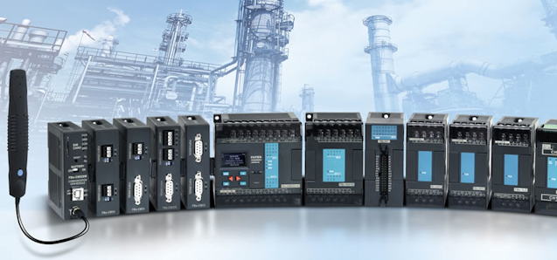
FATEK PLC
CMGSM
Jan Voříšek

Slide 2
Vlastnosti
CMGSM
Příjem SMS, prozvonění
Odeslání SMS, provonění
GPRS TCP Client
CSD
Datum a čas z GSM sítě
Nezávislý vstup a výstup
Konfigurace přes USB

Slide 3
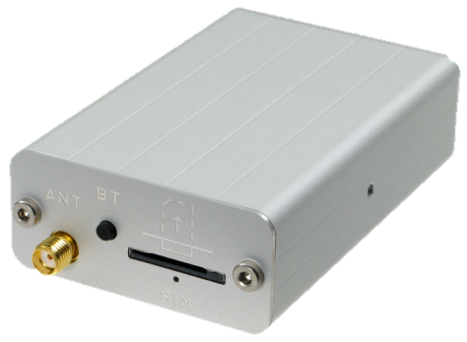
Inovace
CMGSM
GSM modul BGS5 Gemalto (Siemens)
Připojení k PLC:
FBs (pouze MC)
B1
Nelze pro B1z (použít GSM-CMGSM-232)

Slide 4
Připojení k PLC
Kabelem vlevo jako komunikační moduly
Varianta pro FBs (pouze MC) a B1

Slide 5
Odesílání SMS
D3810 … telefonní číslo
D3820 … text
D3800 … příkaz 0x0001
Max 160 znaků
Default kódování

Slide 6
Příjem SMS
D3710 … telefonní číslo
D3720 … text
D3700 … příkaz 0x0001
Max 160 znaků
Default kódování
Nutné potvrzovat

Slide 7
Servisní SMS
Začínají #!
#!1234 INFO
#!1234 ON
#!1234 OFF
#!1234 CONFIG
#!1234 FACTORY

Slide 8
Datové spojení
CSD spojení
WinProladder
TCP Client přes GPRS

Slide 9
Datum a čas
D3801 … příznak
D3802 … sec
D3803 … min
D3804 … hod
D3805 … den
D3806 … měsíc
D3807 … rok
D3808 … den v týdnu
D3909 … hod:min

Slide 10
Konfigurace
D3900-D3901
CMGSM3; PIN=7608; APN=internet; SERVER=test.server.com; PORT=5700; ACODE=998877;$

Slide 11
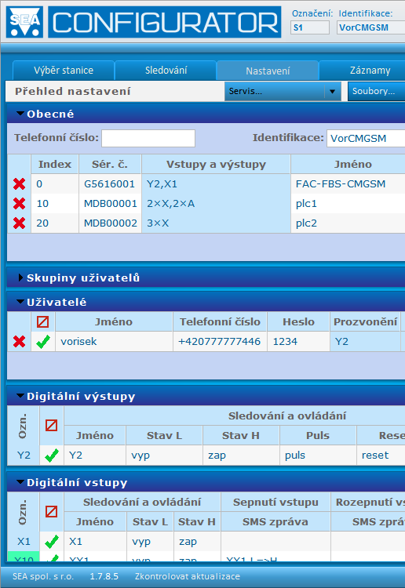
Konfigurace
SeaConfigurator
Pohodlné nastavování z PC
Spojení s CMGSM přes USB nebo GPRS

Slide 12
Konfigurace
SeaConfigurator
Pohodlné nastavování z PC
Spojení s CMGSM přes USB nebo GPRS

Slide 13
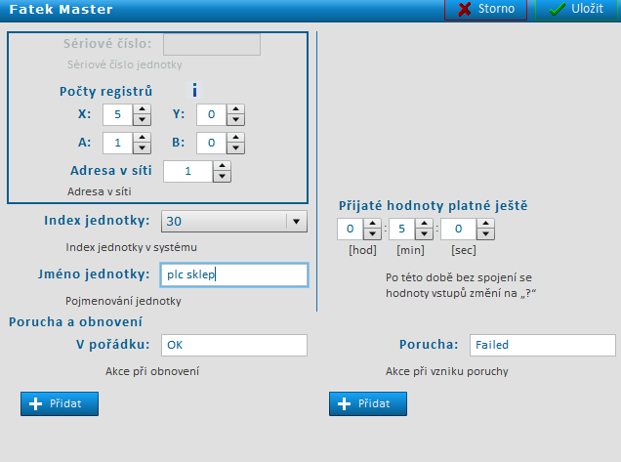
Volba počtu „vstupů“ a „výstupů“

Slide 14
Nastavení „vstupů“

Slide 15
Ano/Ne vstupy
SMS při změně
Hlášení pouze pokud změna trvá déle než
Stav ve zprávě o stavu

Slide 17
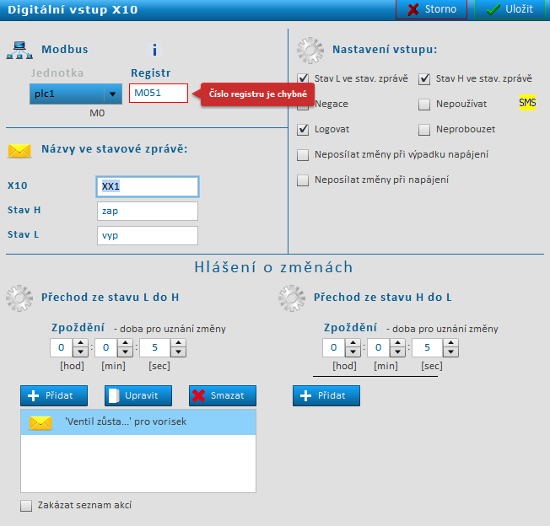

Slide 18
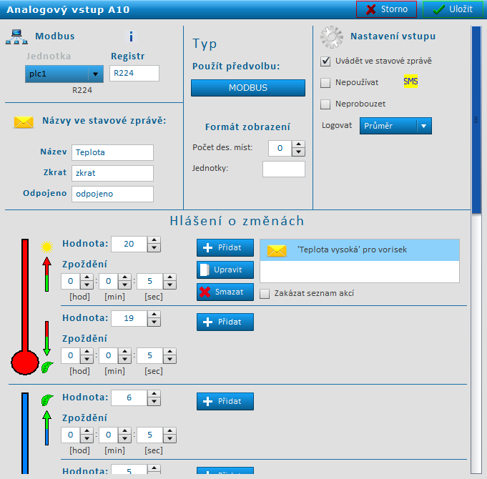
Analogové vstupy
SMS při změně
Hlášení pouze pokud změna trvá déle než
Stav ve zprávě o stavu

Slide 20
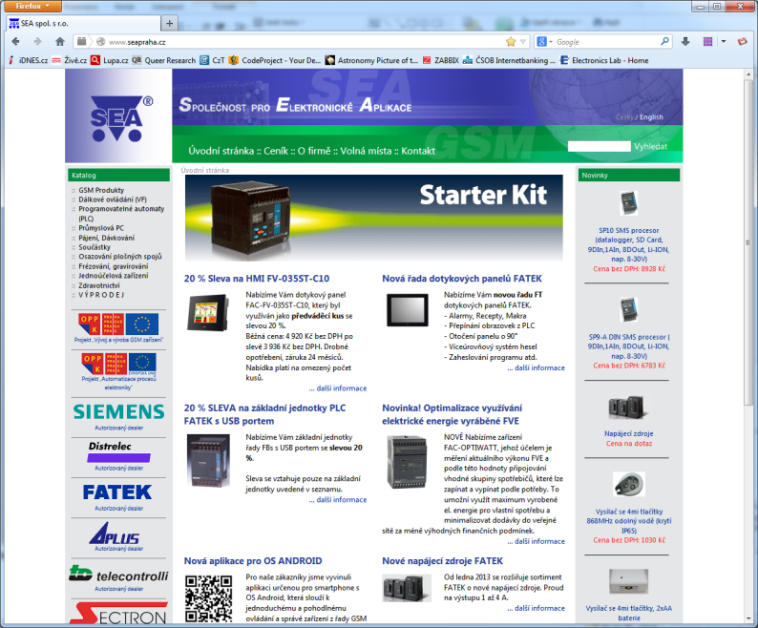
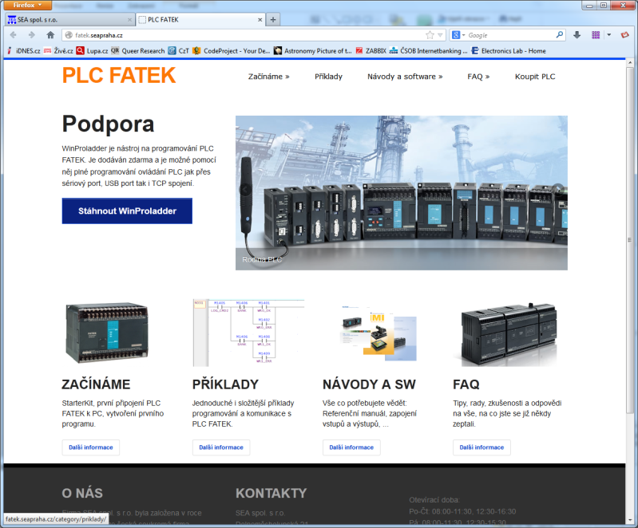
Děkuji za pozornost
www.seapraha.cz
fatek.seapraha.cz

